Slide 1

P4- Développez Instagrid : une application de montage photo !

Slide 2
Sommaire
Présentation rapide de l’application
1
Présentation détaillée du code et de celui-ci en fonctionnement
3
Diagramme de séquence
2

Slide 3
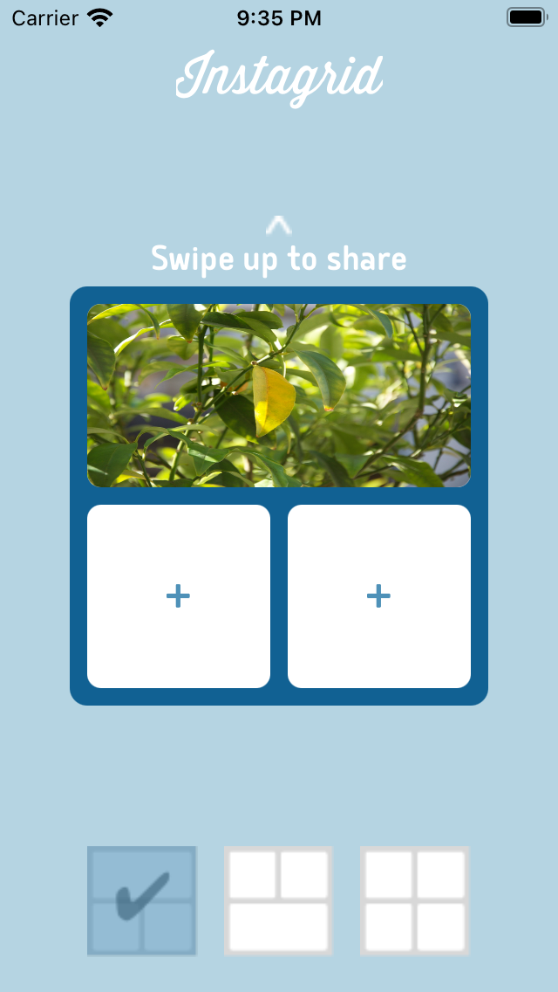
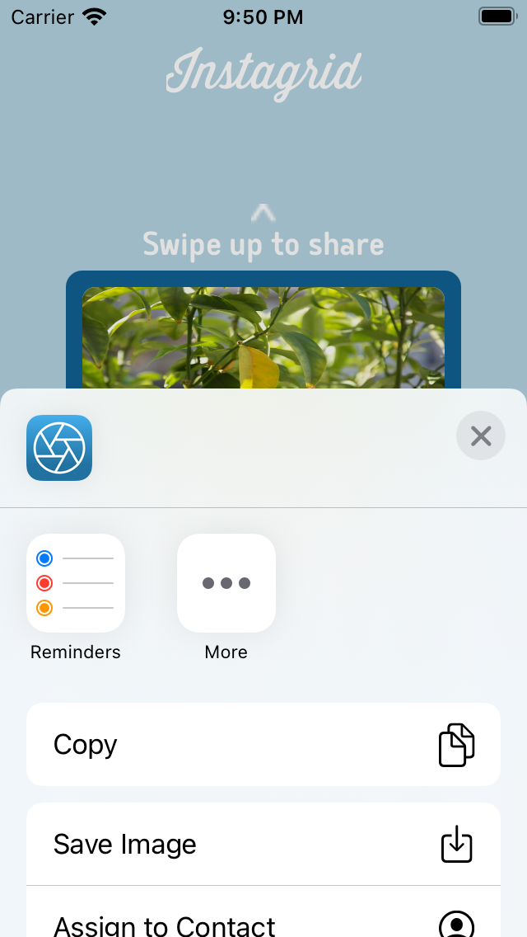
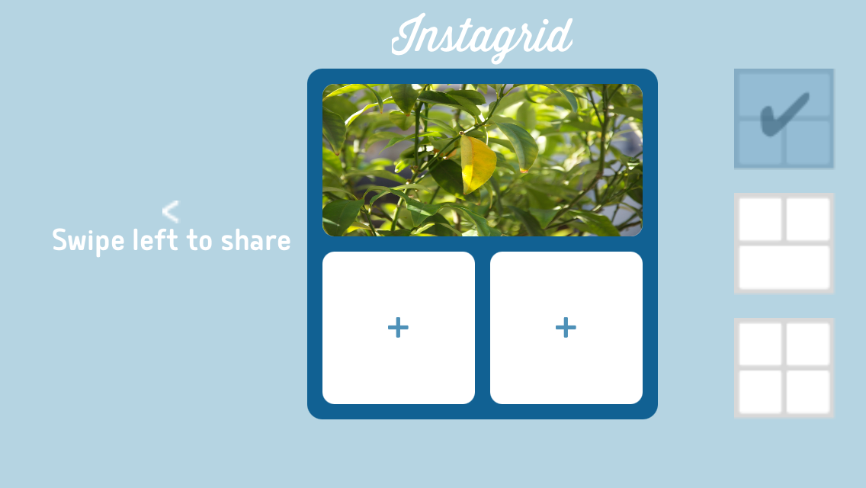
Présentation de l’application
Au centre, la vue principal contient les photos.
En dessous les trois organisations pour les photos.
On ajoute les photos en appuyant sur le bouton plus.
Une fois le swipe up effectué, on peut partager sa photo créée.

Slide 4
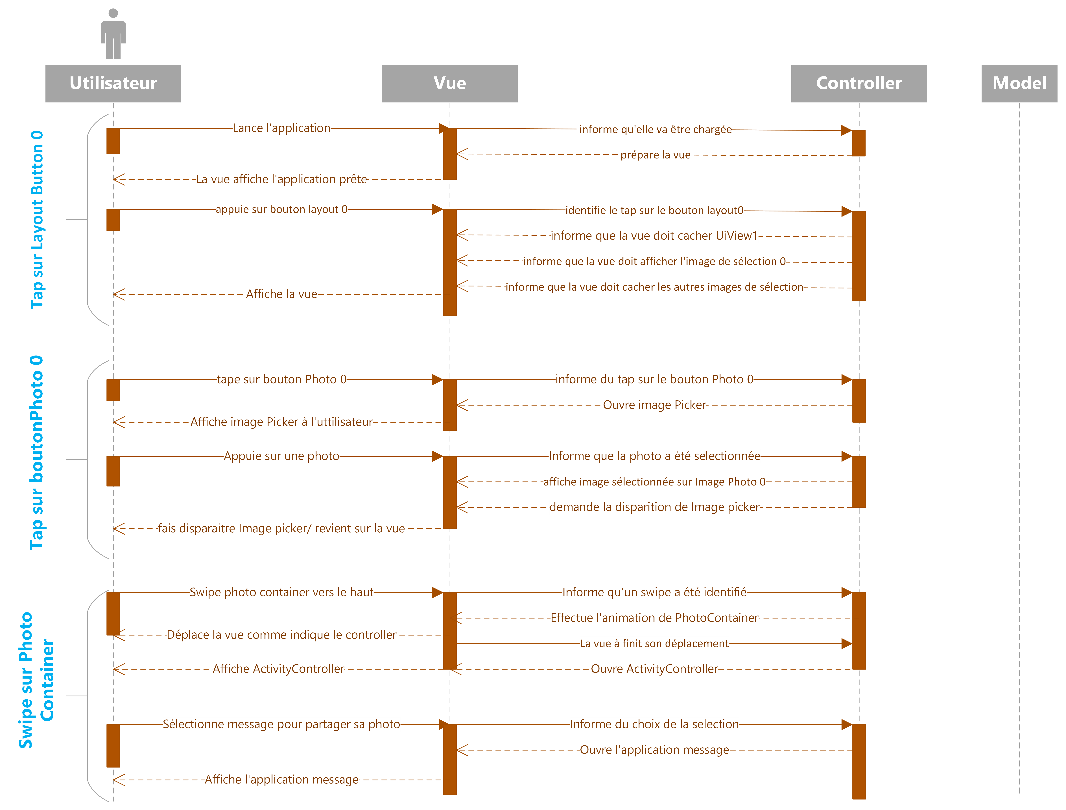

Diagramme de sequence

Slide 5
Présentation détaillée du code et de celui-ci en fonctionnement

